Slide 1

勉強会 ニューラルネットワークの基礎
首都大学東京 情報科学域
柿本 航太郎
KOTARO KAKIMOTO
1月28日生まれ

Slide 2
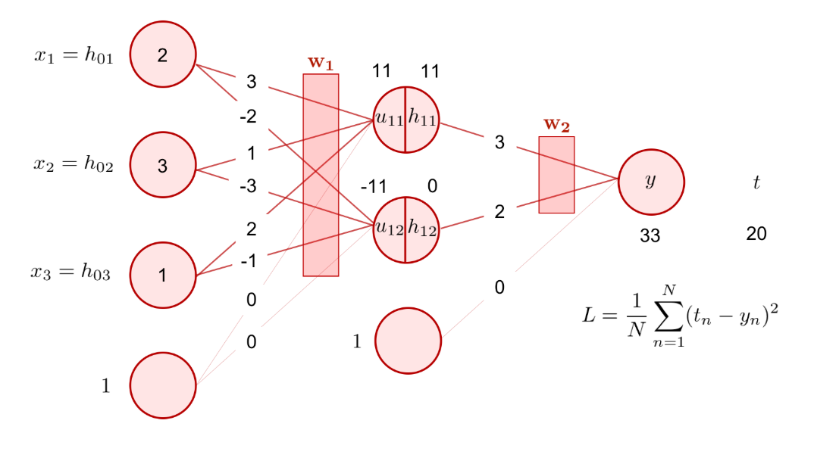
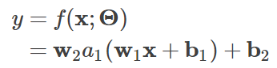
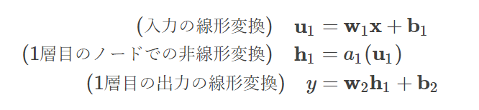

13.4.4. パラメータ更新量の算出
それでは今、右図のような3層の全結合型ニューラルネットワークを考え、3 次元の入力ベクトルから、1 次元の値を出力し、正解の値を予測する回帰問題を題材に、パラメータを更新する式の導入を行ってみましょう。
Θ={w1,b1,w2,b2}
今回はシグモイド関数をこの活性化関数に用いることにします。
データ数
N=1

Slide 3



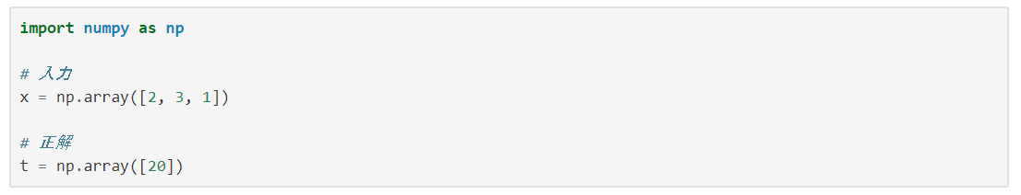
13.4.4.1. パラメータ w2 の更新量
まず、出力層に近い方のパラメータ、w2 についての L の勾配を求めてみましょう。
実際に NumPy を使ってこの勾配の値を計算してみましょう。

Slide 4
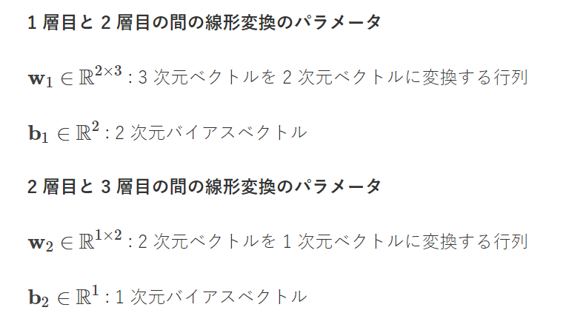
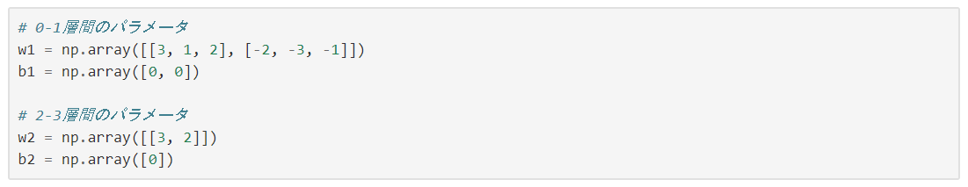
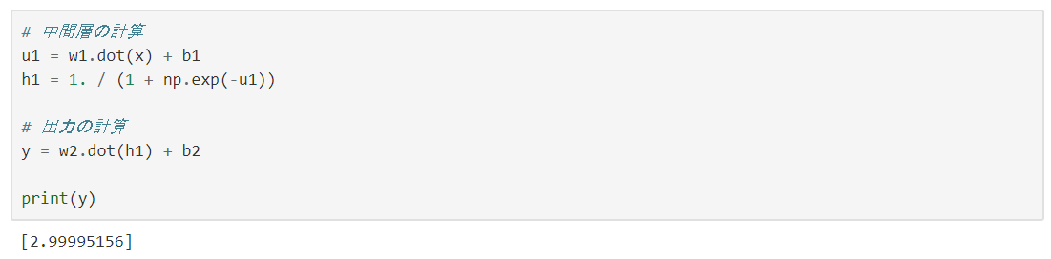
13.4.4.1. パラメータ w2 の更新量
次に、パラメータを定義します。
各層の計算を実際に実行してみましょう。
Notes:
.dot()は内積
中間層はシグモイド関数

Slide 5
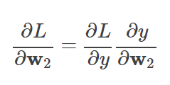
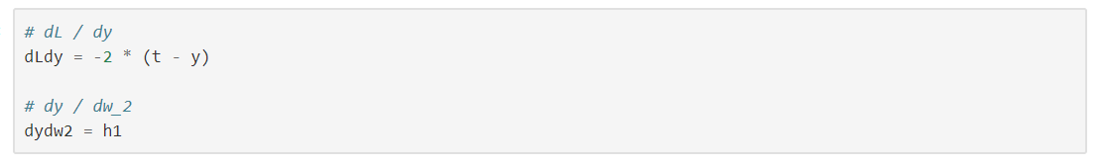
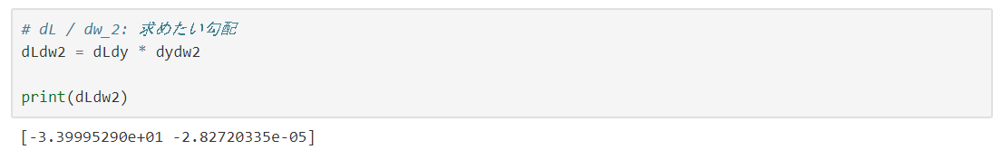
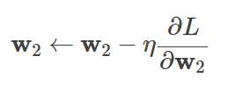
13.4.4.1. パラメータ w2 の更新量
次に、上で導出した の右辺の 2 つの偏微分をそれぞれ計算してみましょう。
これを学習率でスケールさせたものを使えば、パラメータ w2 を更新することができます。 更新式は、具体的には以下のようになります。

Slide 6
13.4.4.2. 学習率について
学習率が大きすぎると、繰り返しパラメータ更新を行っていく中で目的関数の値が振動したり、発散したりしてしまいます。
逆に小さすぎると、収束に時間がかかってしまいます。
そのため、この学習率を適切に決定することがニューラルネットワークの学習においては非常に重要となります。
多くの場合、学習がきちんと進むもっとも大きな値を経験的に探すということが行われます。
シンプルな画像認識のタスクなどでは大抵、0.1 から 0.01 程度の値が最初に試される場合が比較的多く見られます。
Notes:
機械学習の最適化においてどのくらい値を動かすかというパラメーター。 学習率を大きくしすぎると発散し、小さくしすぎると収束まで遅くなる。

Slide 7
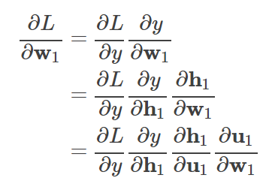
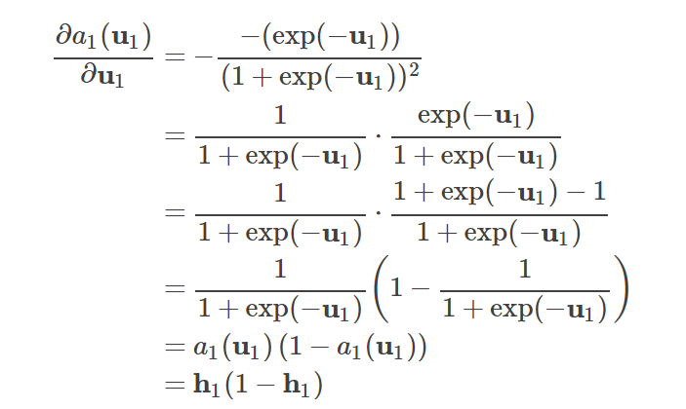
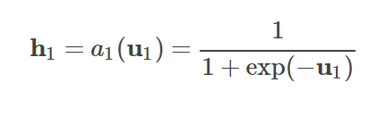
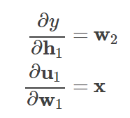
13.4.4.3. パラメータ w1 の更新量
w1 の更新量も求めてみましょう。 そのためには、w1 で目的関数 L を偏微分した値が必要です。 これは以下のように計算できます。
今回は活性化関数 a1 にシグモイド関数を用いているので、
uで微分

Slide 8
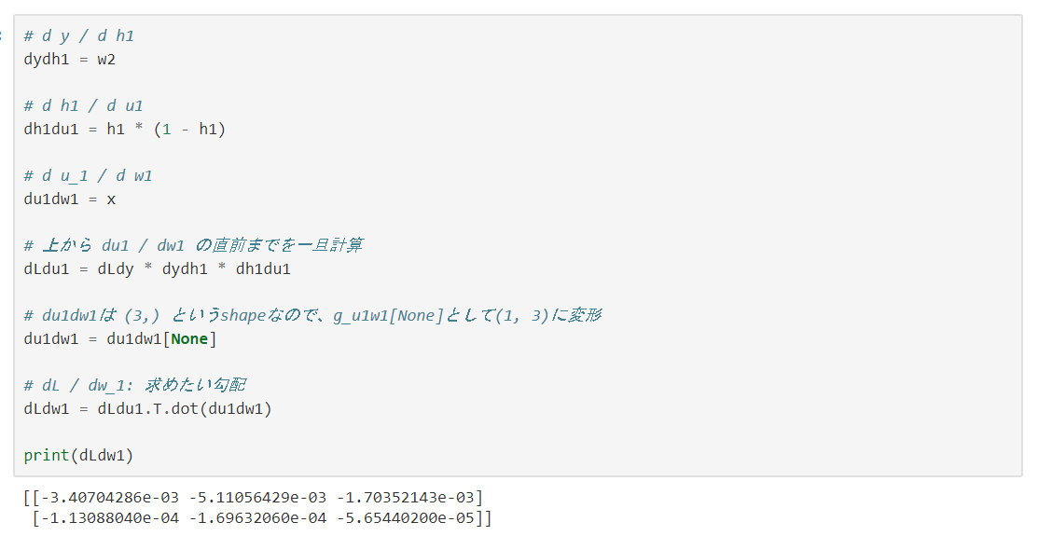
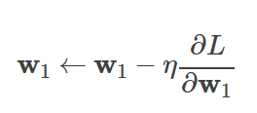
13.4.4.3. パラメータ w1 の更新量
これが ∂L∂w1 の値です。
これを用いて、w2 と同様に以下のような更新式でパラメータ w1 の更新をすることができます。

Slide 9
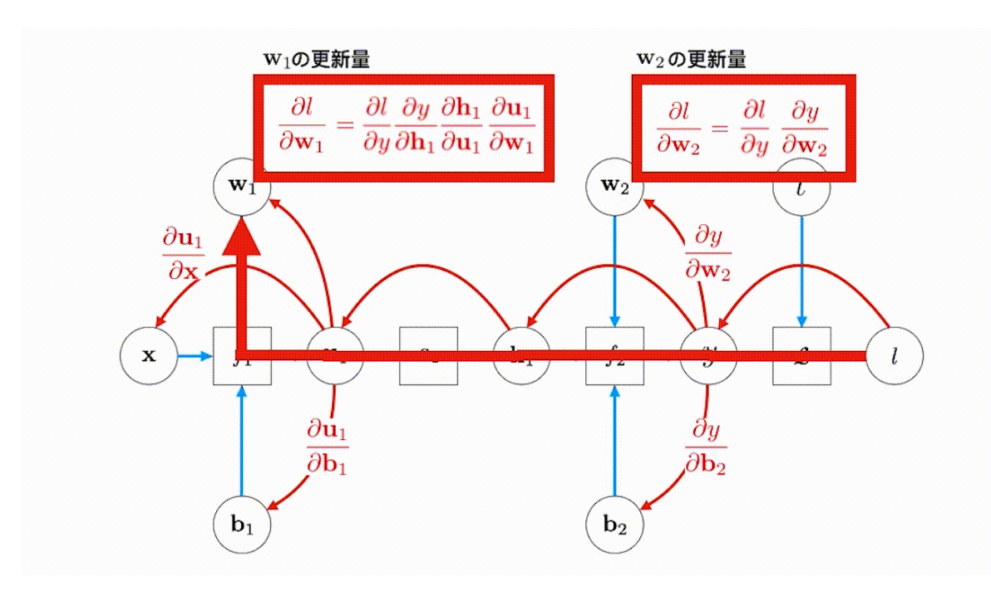
13.4.5. 誤差逆伝播法（バックプロパゲーション）
層数が多くなれば計算するのに膨大な時間がかかるでしょう。
ニューラルネットワークの微分可能な関数を順に適用するという性質を用いると、コンピュータによって自動的に勾配を与える関数を導き出すことが可能です。
必要な目的関数の勾配は、各パラメータの丸いノードより先の部分（出力側）にある関数の勾配だけで計算できる。
順伝播で通った経路を逆向きにたどるようにして途中の関数の勾配の掛け算によって求めるアルゴリズムを 誤差逆伝播法 (backpropagation) と呼びます。

Slide 10
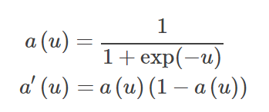
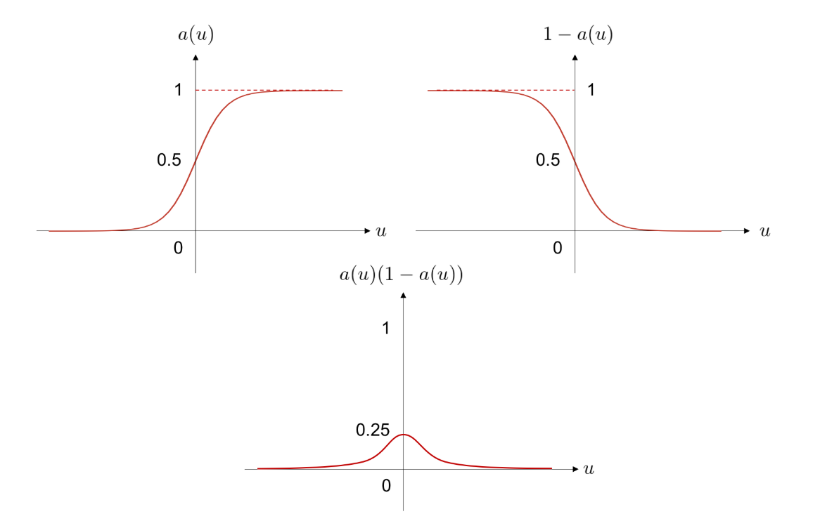
13.4.6. 勾配消失
シグモイド関数には勾配消失という現象が起きやすくなるという問題がある。
入力が原点から遠くなるにつれ勾配の値がどんどん小さくなり、0に漸近していくことが分かります。
活性化関数としてシグモイド関数を使用した場合、目的関数の勾配が入力に近い関数が持つパラメータへほぼ全く伝わらなくなってしまいます。
これを勾配消失と呼び、長らく深い（十数層を超える）ニューラルネットワークの学習が困難であった一つの要因でした。
この解決策として、ReLU 関数が提案され、多層のニューラルネットワークに対する学習も勾配消失を回避しながら行うことができるようになっています。

